Slide 1
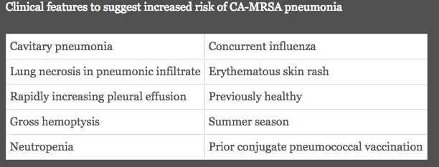
Wunderink, ID Clinic N America, 2013

